Slide 1
e-Dnevnik

Slide 2
E-Dnevnik ovlasti:
Administrator e-Dnevnika
Razrednik
Učitelj
Ravnatelj
Stručni suradnik

Slide 3




Administrator
uređuje podatke na razini škole (Nastavnici i predmeti u školi te kreiranje razreda i dodjela razrednika),
briše neispravne unose radnih sati, izostanaka i ocjena,
neispravne unose radnih sati, izostanaka i ocjena administrator obrisati za aktualnu i prošlu školsku godinu.

Slide 4
Razrednik
razrednik može povući učenike iz e-Matice (aministrator po potrebi),
uređivati njihove osobne podatke,
uređivati predmete,
nastavnike razreda,
opravdavati izostanke učenika,
unositi podatke o razredu poput izvannastavnih školskih aktivnosti,
stručnih posjeta,
roditeljskih sastanaka i sl

Slide 5
Nastavnik
nastavnik može vidjeti samo razredbene knjige razreda kojem predaje i podatke samo od predmeta koji predaje tom razredu.
može uređivati elemente ocjenjivanja za predmet koji predaje razredu,
upisivati radne sate i izostanke učenika,
unositi ocjene i najavljivati ispite te
pregledavati izvještaje radnih sati svojeg predmeta.

Slide 6
Ravnatelj
Ravnatelj može gledati sve podatke škole, upisivati bilješke o pregledu razredne knjige i zaključati razrednu knjigu.
Stručni suradnik kao stručno osoblje škole može gledati sve podatke na razini škole (pedagog/psiholog/stručnjak edukacijsko-rehabilitacijskog profila).

Slide 7
Prijava
Prijava u sustav e-Dnevnik za osoblje škole nalazi se na internet stranici:
https://e-dnevnik.skole.hr/
Prijava u testni sustav e-Dnevnik za osoblje škole nalazi se na internet stranici:
https://e-dnevnik-test.skole.hr/

Slide 8
Korištenje e-Dnevnika
e-Dnevnik se može koristiti u sljedećim mrežnim preglednicima:
Tableti moraju imati operacijske sustave:
IE 11+,
FireFox 55+,
Chrome 60+,
Safari 10.3+,
Edge 16+,
Opera 40+.
iOS 9+
Android 6+
Windows 10+

Slide 9
Prijava u e-Dnevnik
Nastavnici za prijavu koriste AAI@EduHr korisnički račun koji dobivaju od administratora imenika svojih škola, uz obavezno korištenje tokena koji onemogućuje svaki neovlašteni pristup aplikaciji za nastavnike.

Slide 10
Važne napomene:
Gubitak tokena nastavnik je dužan odmah prijaviti školskom administratoru koji će ukloniti token vezan uz njegovo ime.
Posudba tokena među nastavnicima nije dozvoljena. Jedan token služi za prijavu isključivo jednom nastavniku.
Ukoliko djelatniku koji radi na više škola uklonite token on se neće moći prijaviti ni u jednu školu u kojoj radi.

Slide 11
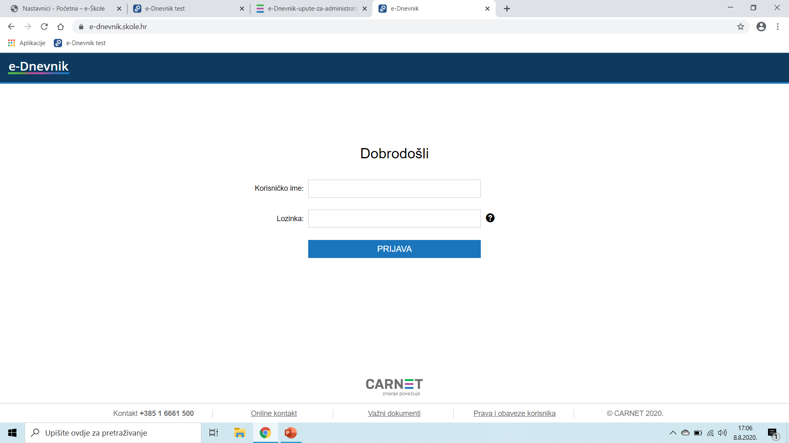

Slide 12
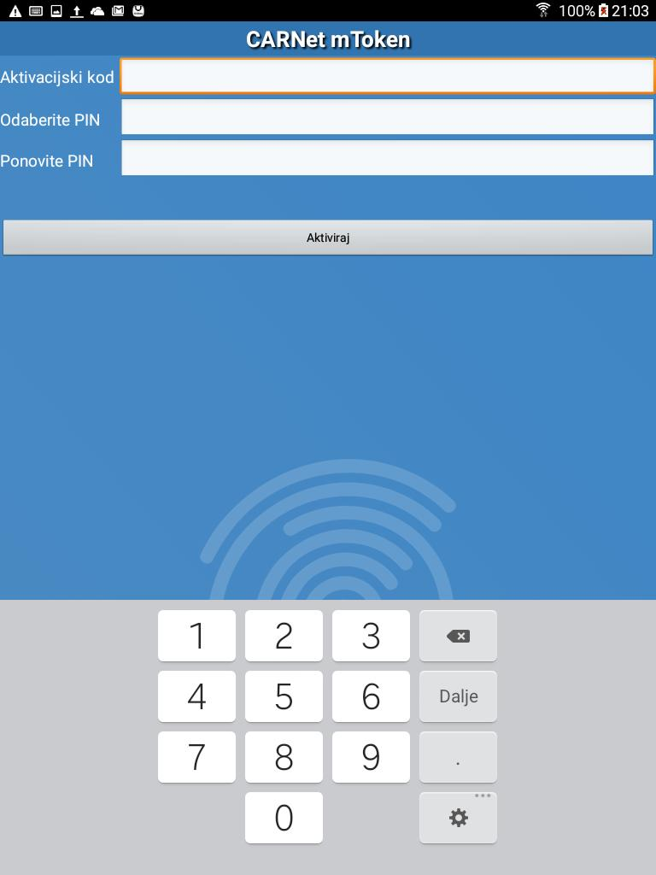
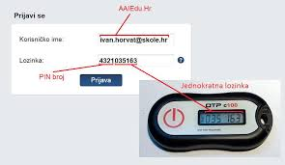
Token ili m-token
token
M-token

Slide 13

Token

Slide 14
Instalacija mToken aplikacije
Aplikaciju je moguće preuzeti:
za Android uređaje na Google Play Storeu,
za iOS uređaje na AppleApp Storeu,
za Windows uređaje na Windows Phone Storeu

Slide 15
Aktivacija mToken aplikacije
Zatim nakon prijave trebate poslati zamolbu na e-mail adresu helpdesk@skole.hr. U zamolbi je potrebno navesti:
ime i prezime,
OIB,
broj mobilnog telefona na kojem je instaliran mToken,
operativni sustav na kojem je instaliran mToken, (npr. Android, IOS….)
HUSO elektronički identitet osobe čiji je mToken potrebno aktivirati. (npr. pero.peric@skole.hr)

Slide 16
Aktivacija mToken aplikacije
Nakon instalacije i pokretanja aplikacije zaslon Vašeg uređaja izgledat će kao na slici, a to znači da je aplikaciju potrebno aktivirati.

Slide 17
Aktivacija mToken aplikacije
Nakon što ste poslali e-mail s Vašim podacima morate pričekati da Vam CARNet pošalje aktivacijski kod. Zatim unesite taj kod u predviđeno polje, proizvoljno izaberite svoj PIN i onda aktivirajte aplikaciju

Slide 18
Na slici je prikazano kako treba izgledati zaslon Vašeg uređaja kada je aplikacija mToken aktivirana.
Imate 2 opcije:
1. Jednokratna lozinka – ovu opciju odaberite kada želite lozinku za ulaz u e-Dnevnik.
2. Promijeni PIN – ovu opciju odaberite kada želite promijeniti PIN za ulaz u aplikaciju mToken.

Slide 19
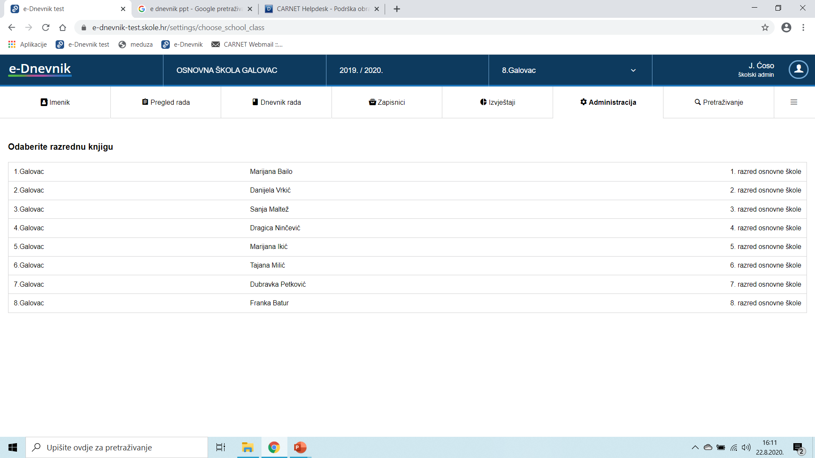

Slide 20
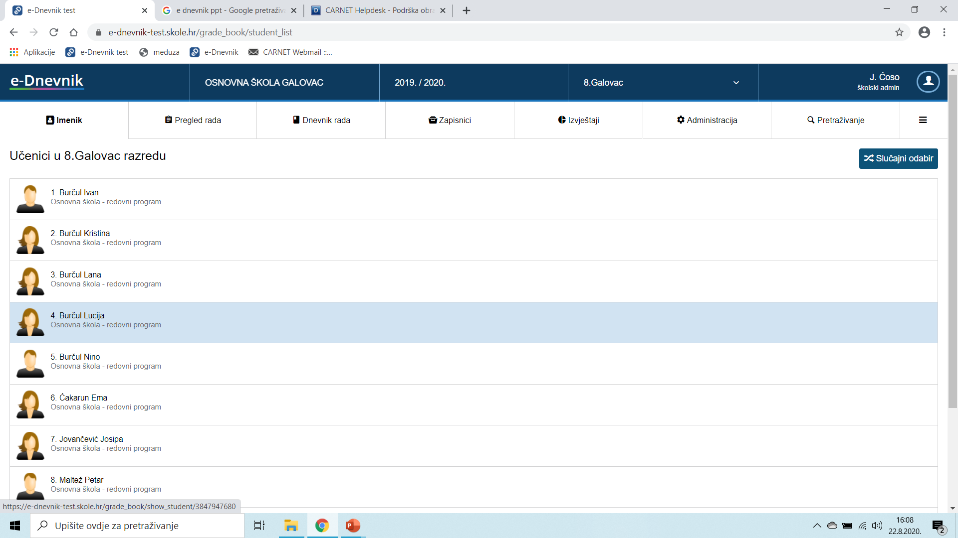

Slide 21
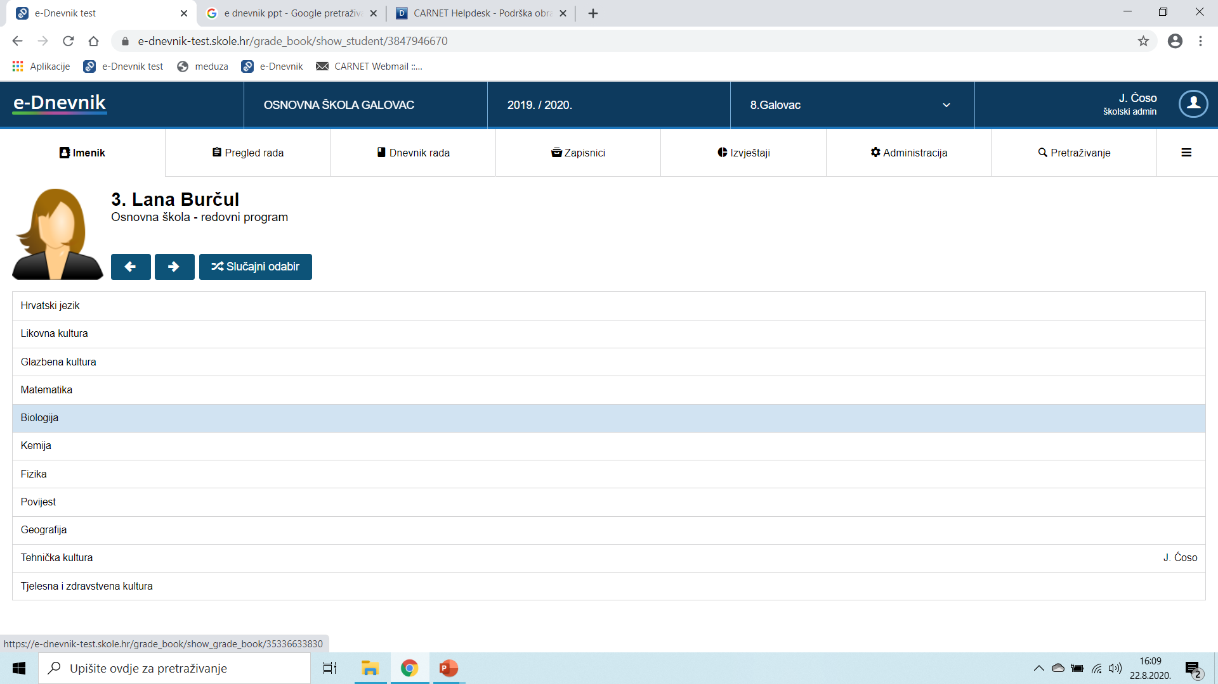

Slide 22
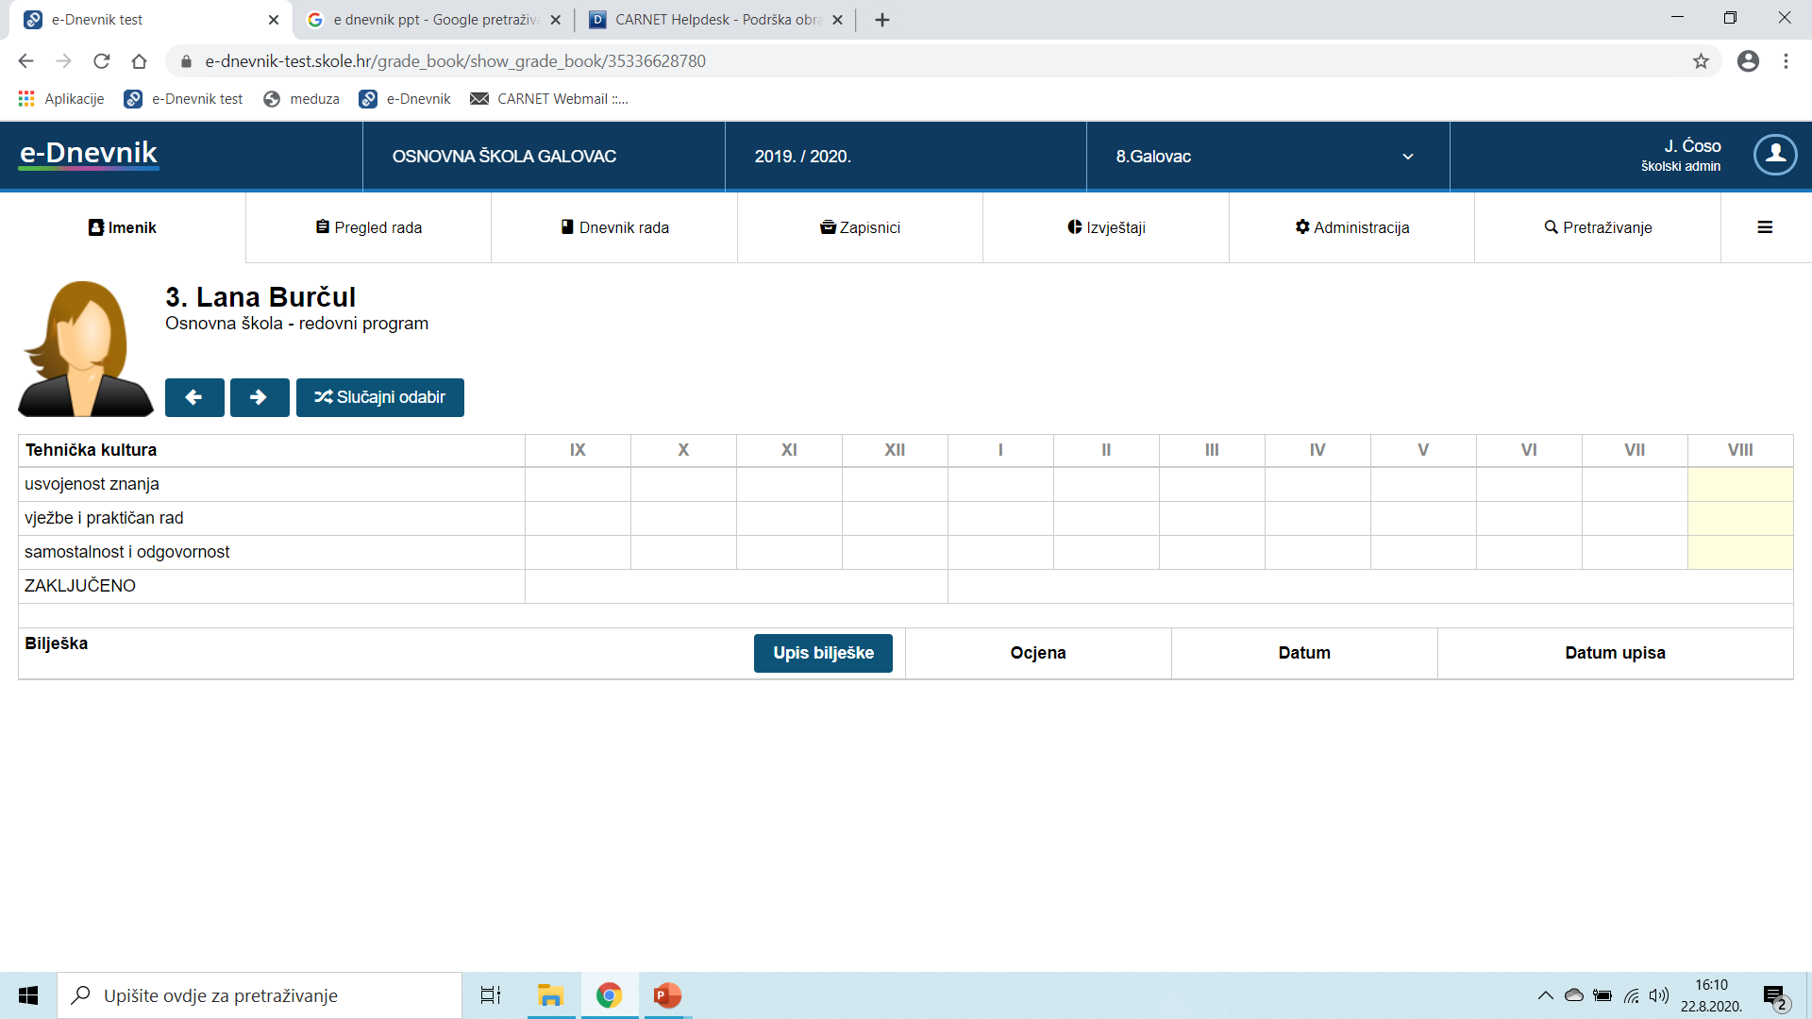

Slide 23
Koja su vremenska ograničenja
Nastavnik može obrisati unesenu ocjenu unutar 45 minuta.
Unos ocjene moguć je od prvog dana u prethodnom mjesecu do trenutnog datuma.
Nedjeljom nije moguće unijeti ocjenu.
Brisanje nastavne jedinice i izostanaka moguće je unutar 48 sati.
Administrator e-Dnevnika može u bilo kojem trenutku obrisati uneseni podatak, odnosno nije određeno vremensko ograničenje za brisanje podatka za korisnike koji su administratori.

Slide 24
Unos sata nije vremenski ograničen. Nastavni sati uneseni 14 ili više dana kasnije od datuma održanog sata u pojedinim izvještajima bit će označeni žutom bojom.
Brisanje unesene aktivnosti za produženi boravak moguće je unutar 48 sati. Izmjena aktivnosti koja je već unesena nije vremenski ograničena. Brisanje i izmjenu može napraviti nastavnik koji je istu unio.
E-mail poruka o izostanku učenika šalje se idući dan u 9 ujutro.
Podaci prikazani unutar e-Dnevnika za učenike se prikazuju bez vremenskog odstupanja.

Slide 25
Edukacija
Video upute (novi dizajn) https://meduza.carnet.hr/index.php/media/watch/12691
Upute u pisanom obliku za nastavnike https://www.carnet.hr/wp-content/uploads/2019/01/e-Dnevnik-upute-za-nastavnike.pdf
Upute u pisanom obliku za razrednike https://www.carnet.hr/wp-content/uploads/2019/01/e-Dnevnik-upute-za-razrednike.pdf

Slide 26


